Slide 1

Capacitação da Banca Avaliadora
Prêmio SEBRAE Mulher de Negócios
Ciclo 2013
Realizadores e Parceiros:

Slide 2
Objetivos
Capacitar os participantes para a análise de relatos e para a visita de verificação, evidenciando os requisitos solicitados nos Critérios de Avaliação do Prêmio SEBRAE Mulher de Negócios – Ciclo 2013.

Slide 3
Programação
Horário | Atividade
08h30 | Abertura e Apresentação dos Participantes
09h00 | O Prêmio e Código de Ética
09h20 | Processo de Avaliação
09h35 | Papeis e responsabilidades
10h00 | Intervalo
10h15 | Instrumento e Critérios de Avaliação
12h00 | Almoço
13h30 | Mudanças do Ciclo 2013
13h55 | Exercício 1 – Análise relatos x Sub-critérios
14h20 | Exercício 2 – 1ª Parte – Avaliação Relato
15h20 | Intervalo
15h30 | Exercício 2 – 2ª Parte - Consenso
16h00 | Exercício 3 – Comentários Adequados
16h20 | Exercício 4 – 1ª Parte – Verificação: comentários
17h05 | Exercício 4 – 2ª Parte
17h20 | Sistema do Prêmio
18h00 | Encerramento

Slide 4
Apresentação dos Participantes
Nome
Já participou do PSMN? Quantos ciclos?
Em que papel? Avaliador ou Verificador?
Já avaliou outros prêmios?
MPE, Rumo, PNQ...? Outros?
Profissão/Função
Expectativas

Slide 5
O Prêmio...

Slide 6
O que é o PSMN?
O Prêmio SEBRAE Mulher de Negócios (PSMN) é uma iniciativa do Serviço Brasileiro de Apoio às Micro e Pequenas Empresas - SEBRAE, com o apoio da Secretaria Especial de Políticas para as Mulheres - SPM, Federação das Associações de Mulheres de Negócios e Profissionais do Brasil - BPW, com apoio da Fundação Nacional da Qualidade – FNQ, e tem por objetivo identificar, selecionar e premiar os relatos de vida de mulheres empreendedoras que transformaram seus sonhos em realidade e cuja vida hoje é exemplo para outras que também querem realizar seu próprio sonho de empreendedora.

Slide 7
Regulamento
Art. 2º Público-alvo
O prêmio é dirigido à mulheres empreendedoras, com mais de 18 anos, que poderão concorrer em 3 (três) categorias:
I – Pequenos Negócios;
II – Produtora Rural; e,
III – Micro Empreendedora Individual.
§ 1º - o faturamento anual não poderá ultrapassar R$ 3.600.000,00 (três milhões e seiscentos mil reais) segundo o Estatuto Nacional das Microempresas e das Empresas de Pequeno Porte.

Slide 8
Categorias
I – Pequenos Negócios, para proprietárias de micro e pequenas empresas que estejam estabelecidas formalmente há, pelo menos, um ano (data de abertura anterior a 01/03/2012);
II – Produtora Rural: mulheres que explorem atividades agrícolas, pecuárias e/ou pesqueiras nas quais não sejam alteradas a composição e as características do produto in natura, e que estejam estabelecidas formalmente há, no mínimo, um ano. (data de abertura anterior a 01/03/2012);
III – Micro Empreendedora Individual, indivíduo que trabalha por conta própria e que legaliza seu empreendimento, com faturamento máximo anual de até R$ 60.000,00 por ano, e não tem participação em outra empresa como sócio ou titular, e tem até um empregado contratado que recebe o salário mínimo ou o piso da categoria. (data de abertura anterior a 01/03/2012).

Slide 9
Regulamento - restrições
§ 2º Restrições - não será permitida a participação de cooperativas, ONGs, OSCIPs, sindicatos, associações filantrópicas e outras de caráter semelhante, assim como empresas cujas proprietárias ou sócias sejam empregadas ou prestadoras de serviço das entidades promotoras do prêmio com acesso a informações privilegiadas do processo de avaliação.
As franquias continuam não podendo participar do PSMN.

Slide 10
Código de Ética
1. Código de Ética do PSMN
Todas as pessoas envolvidas diretamente com o Prêmio SEBRAE Mulher de Negócios estão regidas por este CÓDIGO DE ÉTICA, definido pelo SEBRAE – Serviço Brasileiro de Apoio às Micro e Pequenas Empresas, e pela FNQ - Fundação Nacional da Qualidade.
2. Declaração de Princípios
3. Regras de Conduta
4. Regras de Confidencialidade
5. Regras sobre Conflito de Interesses
Os casos omissos e de inobservância às regras e princípios aqui estabelecidos serão avaliados pelo SEBRAE que deliberará sobre ações ou sanções cabíveis, sendo que até a deliberação, a pessoa permanecerá afastada de suas atribuições e/ou atividades.
Ler com atenção o Código de Ética (anexo 5.2) do Manual da Banca, pág. 34 e assinar Código de Ética repassado pelo instrutor.

Slide 11
O Processo de Avaliação

Slide 12
Etapas
ESTADUAL serão selecionadas até 3 (três) empreendedoras de cada estado e 3 (três) do Distrito Federal, totalizando o máximo de 81 (oitenta e uma) empreendedoras no país;
NACIONAL: dentre as 81 empreendedoras selecionadas nas etapas estaduais, serão escolhidas até 9 (nove) finalistas, 3 (três) representantes de cada categoria (Pequenos Negócios, Produtora Rural e Micro Empreendedor Individual). Dentre essas, 3 (três) são contemplados com o troféu bronze, 3 relatos com o prata e 3 relatos com o ouro. Essas últimas são nominadas como vencedoras nacionais.
27 UFs x 3 categorias = 81 vencedoras estaduais
9 finalistas
(3 de cada categoria)
3 – bronze
3 – prata
3 - ouro

Slide 13

Etapas do Processo de Avaliação
Capacitação da Banca Avaliadora
Planejamento da Visita
Designação dos verificadores
Verificação da documentação
Seleção das empresas classificadas
Avaliação
Visita Técnica
Seleção das empresas finalistas
Seleção das Vencedoras
Cerimônia Estadual
Gestor Estadual
FNQ
Avaliadores
Verificador
Comissão Julgadora

Slide 14

Cronograma 2013
Ação | Data
Início das inscrições/candidaturas | 8 de março
Término das inscrições/candidaturas | 16 de agosto
Capacitação Instrutores | 4 de julho
Capacitação Avaliadores/Verificadores | Julho a Setembro
Avaliação/Visitas Etapa Estadual | Agosto a Outubro
Reconhecimento Estadual | Outubro a Fevereiro/14
Envio da documentação das vencedoras à FNQ | Até 18 de novembro
Etapa Nacional 2013 | 18 de novembro a 14 de janeiro
Banca de Juízes – Etapa Nacional | 17 de janeiro de 2014
Reconhecimento Nacional | 6 de março de 2014 (a validar)
Missão Internacional – Vencedoras 2013 | Setembro de 2014 (a validar)

Slide 15
Papeis e Responsabilidades

Slide 16
Avaliação/Verificação
Os benefícios em ser voluntário são:
Aprendizado;
Aumento da Rede de Relacionamento;
Satisfação pessoal;
Experiência;
Reconhecimento;
Aumento da Empregabilidade;
Conhecimento em Gestão.
Inexistência de conflitos de interesse (ver Código de Ética - anexo 5.2).
Conhecimentos
Habilidades
Atitudes
Benefícios

Slide 17
Avaliadores e Verificadores
Os avaliadores e verificadores devem participar desta capacitação com pelo menos 80% do tempo e ser aprovado pelo instrutor ao final do curso;
Preencher o Cadastro para avaliadores/verificadores, que se encontra no anexo 5.7, do Manual;
Assinar o Termo de Voluntariado (anexo 5.8), e Código de Ética entregue pelo instrutor;
Cada relato será analisado por até 3 avaliadores;
Cada empresa classificada será visitada por 1 verificador;
A designação será feita pelo Gestor Estadual que irá considerar entre outras questões, o perfil do verificador e das empresas, localidade e o desempenho do verificador em atuação anterior.
O Gestor fornecerá um login e senha para cada avaliador e verificador que participará neste ciclo.
O aluno deve preencher os documentos ao final do curso e entregá-los ao instrutor

Slide 18
Banca Avaliadora
A Banca Avaliadora é formada pelos...
Gestor Estadual
Avaliadores
Verificadores
Juízes
... e cada um tem seu papel e importância neste processo.

Slide 19
Papel do Avaliador
Função | Responsabilidades | Procedimento a ser seguido
Pontuar os relatos por meio de identificação das evidências relatadas e inserir no sistema do Prêmio | Cumprir o Código de Ética; Realizar a avaliação; Seguir as recomendações do Manual da Banca Avaliadora; Cumprir os prazos da coordenação do Prêmio; Em caso de dúvida sobre o processo, contatar o gestor do prêmio. | Leitura do relato identificando aspectos gerais dos critérios e requisitos (anotar no próprio material) Identificação das evidências (Linha x a y), no Instrumento de Avaliação (anexo 5.5), respectivas a cada item, inserindo no sistema do Prêmio

Slide 20
Papel do Verificador
Função | Responsabilidades | Procedimento a ser seguido
Ser o elo entre o Avaliador, a candidata classificada e a Comissão Julgadora, exercendo um papel fundamental para o sucesso do Prêmio. Visitar as instalações da candidata contribuindo por meio das informações identificadas no processo de visita à Comissão Julgadora. | Cumprir o Código de Ética; Realizar a verificação; Seguir as recomendações do Manual da Banca Avaliadora; Cumprir os prazos da coordenação do Prêmio; Em caso de dúvida sobre o processo, contatar o gestor do prêmio. | Leitura do relato; Na visita, observar, solicitar e registrar informações sobre ações, práticas e procedimentos referentes aos itens dos requisitos de cada critério; Escrever o comentário referente a cada sub-critério; Emitir uma conclusão sobre a candidata visitada; Utilizar o Instrumento de Verificação (anexo 5.6), e inserir dados no sistema do Prêmio.

Slide 21
Papel do Juiz
Função | Responsabilidades | Procedimento a ser seguido
Analisar a pontuação das candidatas que foram verificadas; Decidir, dentre as candidatas consideradas finalistas, as vencedoras nas categorias; Julgar os casos de conflitos de interesse reais, ou potenciais, que envolvam os padrões éticos do processo. | Cumprir o Código de Ética; Em caso de dúvida, os juízes podem solicitar informações genéricas dos relatos, ou da autoavaliação do Negócio das candidatas ao Gestor Estadual que as libera sem revelar o nome das mesmas. | Leitura dos relatos; Avaliar pontuações atribuídas nas etapas do Prêmio; Avaliação dos comentários do verificador, da pontuação da autoavaliação do Negócio; Definir com os demais juízes as finalistas e vencedoras do ciclo.
Todas as funções exigem responsabilidade, comprometimento e isenção. Recomenda-se designar no mínimo três juízes, ou sempre número ímpar.

Slide 22
Instrumento e Critérios de Avaliação

Slide 23

Fundamentos da Excelência
Expressam conceitos reconhecidos internacionalmente e que se traduzem em práticas ou fatores de desempenho encontrados em organizações líderes de “Classe Mundial”, que buscam constantemente se aperfeiçoar e se adaptar às mudanças globais.
Caso seja de interesse, está disponível no site da FNQ um curso on line GRATUITO sobre os fundamentos e critérios de excelência.
www.fnq.org.br

Slide 24
Fundamentos da Excelência
Pensamento sistêmico;
Aprendizado organizacional;
Cultura de inovação;
Liderança e constância de propósito;
Orientação por processos e informações;
Visão de futuro;
Geração de valor;
Valorização das pessoas;
Conhecimento sobre o cliente e o mercado;
Desenvolvimento de parcerias;
Responsabilidade social.

Slide 25
Instrumento de Avaliação
Criação do Negócio
Condução do negócio
Geração de Valor
3 critérios
11 sub critérios
28 itens * (requisitos)
Os três critérios que compõem o Instrumento de Avaliação estão fundamentados na definição de que para empreender são necessários:
o QUERER traduzido no critério CRIAÇÃO DO NEGÓCIO,
o FAZER traduzido no critério DESENVOLVIMENTO (CONDUÇÃO) DO NEGÓCIO e
o CONQUISTAR resultados que impactem para todos que, de alguma forma, são afetados pelo Negócio, conforme será checado no critério RESULTADOS.

Slide 26
Instrumento de Avaliação
Para o SEBRAE:
A avaliação do empreendedorismo de gênero pode ser verificada a partir “da história real; a criatividade da ação da empreendedora e sua originalidade; a capacidade da empresária para transformar seu sonho em realidade; a capacidade da empreendedora quanto à geração de emprego e à melhoria da qualidade de vida de sua comunidade; o compromisso da empresária com a constante melhoria de sua aprendizagem e de seus colaboradores; e o poder de convencimento e a capacidade da empresária para contar sua história e motivar outras pessoas a seguirem seu exemplo, além da preocupação com o meio ambiente”.

Slide 27
Instrumento de Avaliação
Para a FNQ:
a Empreendedora que quer qualidade, deve buscar as melhores práticas e, conseqüentemente, os melhores resultados, fazendo do seu Negócio referência para outros. Para isso, é importante que os Fundamentos da Excelência estejam internalizados e sejam praticados no dia-a-dia da candidata.

Slide 28
Critérios de Avaliação
1. Criação do Negócio
1.1 PENSAMENTO SISTÊMICO
1.2 CULTURA DE INOVAÇÃO
2. Desenvolvimento (Condução) do Negócio
2.1 LIDERANÇA E CONSTÂNCIA DE PROPÓSITOS
2.2 ORIENTAÇÃO POR PROCESSOS E INFORMAÇÕES
2.3 VALORIZAÇÃO DAS PESSOAS
2.4 CONHECIMENTO SOBRE O CLIENTE E O MERCADO
2.5 RESPONSABILIDADE SOCIAL
2.6 DESENVOLVIMENTO DE PARCERIAS
3. Resultados
3.1 VISÃO DE FUTURO
3.2 APRENDIZADO ORGANIZACIONAL
3.3 GERAÇÃO DE VALOR

Slide 29
Tabela de Pontuação

Slide 30
Instrumento de Avaliação
Evidência leve encontrada no relato (sinais de que aquilo existe). Vale 50% da pontuação do item
Existem diferentes percepções na avaliação, por isso a importância em ter até 3 avaliadores por relato
Evidência forte encontrada no relato. Vale 100% da pontuação do item
ITEM | Evidência |  |  | Onde? Quais linhas?
 | 0 (não evidenciado) | 1 (levemente evidenciado) | 2 (fortemente evidenciado)
A. As informações utilizadas na concretização do sonho demonstram consciência da interdependência entre os diversos componentes do negócio?
B. As informações do mercado e do ambiente que cerca o negócio foram utilizadas na sua criação?
PONTUAÇÃO GERAL DO SUB-CRITÉRIO | 40
Evidencia não encontrada no relato. Não pontua.
Inserir o intervalo onde foi encontrada a evidência
O sistema calcula a pontuação!!! Portanto, não se preocupem com isso!

Slide 31
1.1 Pensamento Sistêmico
1. Criação do Negócio
ITENS DE AVALIAÇÃO | TÓPICOS DE VERIFICAÇÃO
A. As informações utilizadas na concretização do sonho demonstram consciência da interdependência entre os diversos componentes do negócio? | - Verificar se conhece quais são as atividades desenvolvidas no seu Negocio e como associa a existência de uma atividade à outra. - Verificar como vê a relação de seu Negócio com os interesses da Sociedade. - Verificar como vê a relação de seu Negócio com o governo.
B. As informações do mercado e do ambiente que cerca o negócio foram utilizadas na sua criação? | - Verificar se conhece as tendências de mercado na sua área de atuação (se existem outros negócios similares no bairro/comunidade, como são praticados os preços nesses outros negócios similares, que produtos similares vendem e estão em falta, que novos negócios devem abrir no bairro ou na comunidade em um futuro próximo, por exemplo)

Slide 32
1.2 Cultura da Inovação
1. Criação do Negócio
ITENS DE AVALIAÇÃO | TÓPICOS DE VERIFICAÇÃO
A. A inspiração para a abertura do negócio revela uma ideia inovadora? | - Verificar qual foi sua inspiração para abrir seu Negócio. - Verificar se essa inspiração possibilitou uma novidade para sua comunidade
B. Houve ideias inovadoras para o mercado, demonstrando que seu produto/serviço tem um diferencial sobre os outros? | - Verificar se o Negócio produz algum produto que nenhum outro Negócio do seu Mercado de atuação, apresenta. -Verificar com que produto é pioneira no Mercado.
C. O preconceito de gênero foi visto como oportunidade para o negócio? | - Verificar ações de melhorias implantadas no Negócio, a partir do enfrentamento do preconceito contra a Mulher (pedir relatos). - Verificar se os preconceitos são encarados como grandes dificuldades ou como oportunidades (solicitar que a Mulher justifique sua resposta).
D. A superação está traduzida em melhorias pessoais e profissionais? | - Verificar como supera as dificuldades.

Slide 33
2.1 Liderança e Constância de Propósitos
2. Condução do Negócio
ITENS DE AVALIAÇÃO | TÓPICOS DE VERIFICAÇÃO
A. Descreve valores pessoais que influenciam o exercício da atividade vencendo desafios? | - Verificar como vence desafios. - Verificar se os desafios que aparecem são encarados como grandes dificuldades ou como oportunidades (solicitar que a Mulher justifique sua resposta).
B. Tem uma atuação democrática e transparente para tomar decisões? | - Verificar se realiza reuniões com os seus colaboradores. Verificar como são as dinâmicas dessas reuniões (se todos podem falar, se as reuniões são apenas para passar informações ou pede para os funcionários montarem propostas para melhorar o negócio) - Verificar se centraliza todas as decisões ou se tem outras pessoas designadas para decidir sobre assuntos específicos.

Slide 34
2.1 Liderança e Constância de Propósitos
2. Condução do Negócio
ITENS DE AVALIAÇÃO | TÓPICOS DE VERIFICAÇÃO
C. Se relaciona pessoalmente com os clientes, colaboradores, fornecedores, comunidade, parceiros, sendo evidenciada a participação ativa nos negócios? | - Verificar como faz para se relacionar com seus clientes. - Verificar como faz para se relacionar com a sociedade. - Verificar como faz para se relacionar com os seus colaboradores. - Verificar como faz para se relacionar com os seus fornecedores. - Verificar se a Mulher se relaciona com mais algum setor (além dos já citados) e como faz isso.
D. Não desiste das ideias diante dos problemas que aparecem, buscando outros caminhos quando necessário, para atingir os objetivos? | - Verificar como demonstra persistência no que faz.

Slide 35
2.2 Orientação por Processos e Informações
2. Condução do Negócio
ITENS DE AVALIAÇÃO | TÓPICOS DE VERIFICAÇÃO
Tem processos definidos para realizar a gestão de seu negócio? | - Verificar as normas, fluxos e rotinas escritas das atividades desenvolvidas no Negócio. - Verificar como controla as atividades desenvolvidas. O controle deve estar escrito (podem ser planilhas, atas de reuniões, livros de anotações, agendas, entre outros).
B. Demonstra que gerencia os seus recursos financeiros? | - Verificar o orçamento do Negócio. O Orçamento deve conter informações sobre as previsões de recursos, entradas e saídas de dinheiro.

Slide 36
2.3 Valorização das Pessoas
2. Condução do Negócio
ITENS DE AVALIAÇÃO | TÓPICOS DE VERIFICAÇÃO
A. Possibilita direitos iguais na seleção de seus colaboradores (não faz distinção de cor, religião, classe social, entre outros)? | - Verificar se possui critérios para a seleção das pessoas que irá contratar e de que forma, por meio desses critérios dá oportunidade para todas as pessoas. - Verificar se não faz descriminação de cor, religião, classe social ou outras, para contratar ou promover as pessoas que trabalham no Negócio.
B. Remunera, reconhece e dá incentivo aos seus funcionários, de forma que as pessoas se sintam estimuladas à busca de melhores resultados para o negócio? | - Verificar os critérios para a definição da remuneração dos colaboradores. - Verificar se é dado algum benefício para a força de trabalho (tipo vale refeição, cestas básicas, entre outros).
C. Analisa e utiliza as sugestões de melhorias de seus funcionários, no seu negócio? | - Verificar como utiliza sugestões da sua força de trabalho para fazer melhorias (pedir exemplos de melhorias implantadas no Negócio que vieram de sugestões de funcionários).
D. Há evidências de que o ambiente de trabalho é agradável? | - Verificar o “clima” do lugar (se as pessoas são tensas ou tranqüilas, se têm orgulho de trabalhar ali ou não, se fazem questão de mostrar o lugar ou se são indiferentes).

Slide 37
2.4 Conhecimento sobre o Cliente e o Mercado
2. Condução do Negócio
ITENS DE AVALIAÇÃO | TÓPICOS DE VERIFICAÇÃO
A. Demonstra conhecer as necessidades dos clientes? | - Verificar quais são as necessidades dos clientes do Negócio e como essas informações foram conseguidas.
B. O relacionamento com os clientes é duradouro? | - Verificar se os clientes do Negócio são antigos. - Verificar como busca a fidelidade de seus clientes.
C. Trata as manifestações e dá atendimento e/ou respostas aos clientes? | - Verificar como os clientes podem se manifestar em relação à sua satisfação/insatisfação. - Verificar como são tratadas as manifestações dos clientes.
D. Avalia a satisfação dos clientes? | - Verificar como avalia a satisfação de seus clientes.
E. Há evidências de que os produtos/serviços acompanham as tendências e novas tecnologias de mercado? | Verificar como acompanha as novas tendências e tecnologias de mercado, se freqüenta feiras, congressos, entre outros. - Verificar como busca diferenciar seu Negócio dos outros similares. Pergunte: “-Estou muito interessado no produto do seu concorrente, porque devo abandonar essa idéia e comprar o seu?”

Slide 38
2.5 Responsabilidade Social
2. Condução do Negócio
ITENS DE AVALIAÇÃO | TÓPICOS DE VERIFICAÇÃO
A. Tem uma preocupação com o meio ambiente no desenvolvimento de suas atividades (controla, por exemplo, o uso de energia e água)? | - Verificar quais são os prejuízos que o Negócio pode causar no meio ambiente ou para a sociedade (exemplos: uso excessivo de energia e água, lixos infectados, trânsito, poluição ambiental, visual ou sonora, entre outros).
B. Sabe quais os benefícios que seu negócio trouxe para sua comunidade / bairro / município? | - Verificar se o Negócio tem alguma representatividade na economia do local, se atrai novos negócios ou pessoas (turistas, por exemplo) ou se é um importante ponto para gerar emprego na comunidade.

Slide 39
2.6 Desenvolvimento de Parcerias
2. Condução do Negócio
ITENS DE AVALIAÇÃO | TÓPICOS DE VERIFICAÇÃO
A. Há evidências de parcerias para melhor conduzir o negócio? | - Verificar com quem busca parceria. - Verificar para quais atividades busca parcerias.

Slide 40
3.1 Visão de Futuro
3. Resultados
ITENS DE AVALIAÇÃO | TÓPICOS DE VERIFICAÇÃO
A. Há evidências de algum planejamento para o futuro? Aonde chegar? Estratégias? Visão de Futuro? | - Verificar como visualiza seu Negócio no futuro e em quanto tempo esse futuro deve chegar. - Verificar as estratégias que utiliza para alcançar seus objetivos (como está trabalhando para chegar onde deseja).

Slide 41
3.2 Aprendizado Organizacional
3. Resultados
ITENS DE AVALIAÇÃO | TÓPICOS DE VERIFICAÇÃO
A. Apresenta exemplos de melhorias realizadas que partiram de lições aprendidas dos erros cometidos em seu negócio? | - Verificar quais foram suas maiores conquista e derrotas. - Verificar, segundo a Mulher, quais foram às causas dos seus erros e acertos. - Verificar quais são as melhorias realizadas a partir do aprendizado com seus erros (pedir relatos).
B. Há evidências de que dissemina as lições aprendidas visando à formação de novas empreendedoras, ou seja, a partir de sua história de vida, construiu um modelo de referência para outras mulheres? | - Verificar como vem sendo referência para outras Mulheres (pedir justificativa da resposta).

Slide 42
3.3 Geração de Valor
3. Resultados
ITENS DE AVALIAÇÃO | TÓPICOS DE VERIFICAÇÃO
A. Tem medidas para avaliar os resultados gerados? (como por exemplo, índice de satisfação do cliente, aumento do número de clientes, aumento de receita, absenteísmo, índice de satisfação das pessoas, hora/homem treinamento entre outros indicados pela própria Mulher). | - Verificar os indicadores de cliente e de mercado (o que mede, de quanto em quanto tempo e o que faz com essa medida). -Verificar os indicadores de pessoas (o que mede, de quanto em quanto tempo e o que faz com essa medida).

Slide 43
Após a avaliação...

Slide 44
Planejamento da Visita / Verificação
O Verificador deve seguir o seguinte processo:
Acessar a área administrativa do Prêmio SEBRAE Mulher de Negócios;
Analisar os tópicos de verificação;
Planejar a visita, verificar o cronograma e elaborar a agenda;
Imprimir e analisar o relato e as avaliações;
Visitar as instalações;
Elaborar os comentários de acordo com o anexo 5.6 do Manual.
Obs.: o Verificador não alterará a pontuação dos avaliadores, apenas realizará o registro das informações conforme as evidências encontradas (comentários).

Slide 45
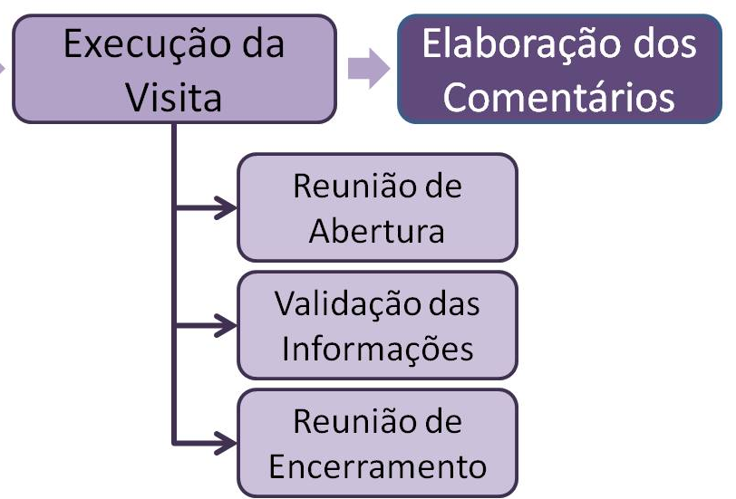
Visita Técnica
Reunião de Abertura:
Apresentações
Metodologia da Visita
Agenda planejada
Validação das Informações:
Utilizar o Instrumento de Verificação (anexo 5.6)
Preenchimento dos comentários em cada sub-critério
Caso haja alteração da avaliação, descrever a justificativa para a Comissão Julgadora
Reunião de Encerramento
Tempo de Visita: Máximo de 4h

Slide 46
Dicas...
Não levar câmera para o local nem se deixar filmar ou fotografar;
Não levar gravador;
Não aceitar presentes, brindes ou vantagens de qualquer sorte;
Não levar membros de sua família ou amigos para o hotel onde permanecerá durante a visita;
Ser pontual nos compromissos;
Estar consciente de ser um convidado. Ser educado, atencioso, amável e profissional;
Cumprir a agenda e cobrir todos os tópicos de verificação com flexibilidade. É vital que a candidata classificada sinta que teve oportunidade de “contar sua história”;
Valorizar mais as verificações “in loco” (o gerente diz como deve ser feito, o executor diz como é feito);
Procurar obter privacidade para entrevistar os colaboradores;
Não levar material das candidatas como relatórios, documentação, entre outros para análise fora da instalação, durante o período da visita;
Cumprimentar e agradecer cada entrevistado e a candidata ao final da visita, pela cooperação em esclarecer dúvidas.

Slide 47
Instrumento de Verificação
É composto por um check list (Tópicos de Verificação), onde o verificador é direcionado para as perguntas e busca das evidências.
ITENS (2.2) | TÓPICOS DE VERIFICAÇÃO
Tem processos definidos para realizar a gestão de seu negócio? | - Verificar as normas, fluxos e rotinas escritas das atividades desenvolvidas no Negócio. - Verificar como controla as atividades desenvolvidas controle deve estar escrito (podem ser planilhas, atas de reuniões, livros de anotações, agendas, entre outros).
B. Demonstra que gerencia os seus recursos financeiros? | - Verificar o orçamento do Negócio. O Orçamento deve conter informações sobre as previsões de recursos, entradas e saídas de dinheiro.
Comentários:
TODOS OS COMENTÁRIOS SERVIRÃO DE INSUMO PARA A COMISSÃO JULGADORA ESTADUAL E NACIONAL, CASO A EMPRESA CHEGUE NESTA FASE.
Há, também, uma lista de PF e OM a ser preenchida + Comentários Gerais para a Comissão Julgadora.

Slide 48
PFs e OMs
PF | OM | ASSINALE OS PONTOS FORTES OU OPORTUNIDADES DE MELHORIA
 |  | Superação da mulher;
 |  | Visão de Futuro;
 |  | Ideias inovadoras e adaptação às novas tendências;
 |  | Atuação democrática, transparente, inspiradora e motivadora;
 |  | Participação ativa nos negócios, perseverança e superação dos desafios;
 |  | Ambiente participativo e agradável para quem trabalha no seu negócio;
 |  | Estabelecimento de relacionamentos duradouros com os clientes;
 |  | Preocupação com a preservação do meio ambiente e da cultura da sua região;
 |  | Estabelecimento de parcerias para o desenvolvimento das atividades;
 |  | Lições aprendidas (por meio de experimentações, erros cometidos ou compartilhamento de informações);
 |  | Crescimento dos resultados obtidos;
 |  | Contribuição para o desenvolvimento de outras empreendedoras.
Comentários Gerais Finais:

Slide 49
Principais mudanças no
Ciclo 2013...

Slide 50
Inovações
Substituição de categoria: Negócio Coletivo -> Produtora Rural
Autoavaliação do Negócio: triagem e devolutiva.
Devolutiva: características empreendedoras + autoavaliação
Mudança no Critério de Avaliação: Superação da discriminação da Mulher
Obs: É natural que a pontuação seja diferente por categoria.

Slide 51
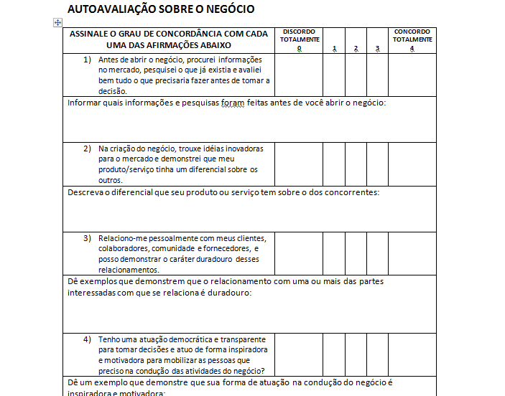
Autoavaliação Sobre o Negócio
10 Perguntas
Ranking 20% da pontuação total.

Slide 52
7
Envio da Devolutiva
Todas as candidatas receberão uma devolutiva sobre a autoavaliação do negócio e das suas Características do Comportamento Empreendedor. Esta devolutiva será confeccionada pelo site automaticamente e deverá ser encaminhada às empreendedoras pelo gestor estadual. As candidatas que realizarem sua candidatura diretamente pelo site do Prêmio poderão receber a devolutiva ao término de seu processo de candidatura.

Slide 53
Devolutiva da Autoavaliação sobre o Negócio
Pontos Fortes:
A prática de se buscar informações antes da tomada de decisão deve ser mantida. Decisões tomadas com base em dados e fatos tendem a ser mais efetivas e promovem a competitividade do negócio.
Seguir com os esforços para manter seus produtos e serviços inovadores fará com que sua empresa se mantenha competitiva.
...
Oportunidades de Melhoria:
Relacionar-se pessoalmente com as partes interessadas com que se relaciona é uma prática fundamental para compreensão de suas necessidades. Isso promove relacionamentos mais duradouros, troca de ideias, parcerias e fortalece a sustentabilidade de um negócio.
Uma atuação democrática e inspiradora fortalece a mobilização de pessoas. Quando elas são envolvidas nos processos decisórios da empresa, elas normalmente ficam mais comprometidas, por verem suas contribuições sendo consideradas.
...

Slide 54
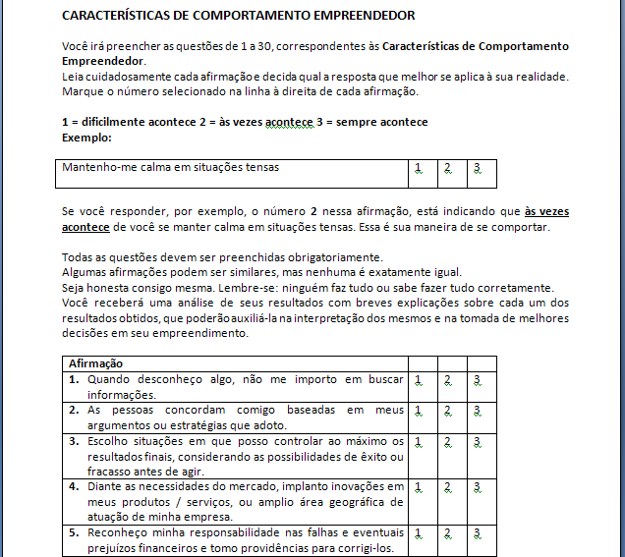
Características do Comportamento Empreendedor
Avaliadores e verificadores NÃO irão analisar essas respostas.
Elas servem apenas para a empreendedora!!!

Slide 55
Devolutiva
CARACTERÍSTICA EMPREENDEDORA | Percentual obtido | Percentual máximo
1. Busca de oportunidades e iniciativa | 84% | 100%
2. Persistência | 52% | 100%
3. Comprometimento | 68% | 100%
4. Exigência de qualidade e eficiência | 84% | 100%
5. Correr riscos calculados | 68% | 100%
6. Estabelecimento de metas | 100% | 100%
7. Busca de informações | 68% | 100%
8. Planejamento e monitoramento sistemáticos | 100% | 100%
9. Persuasão e rede de contatos | 68% | 100%
10. Independência e autoconfiança | 68% | 100%

Slide 56
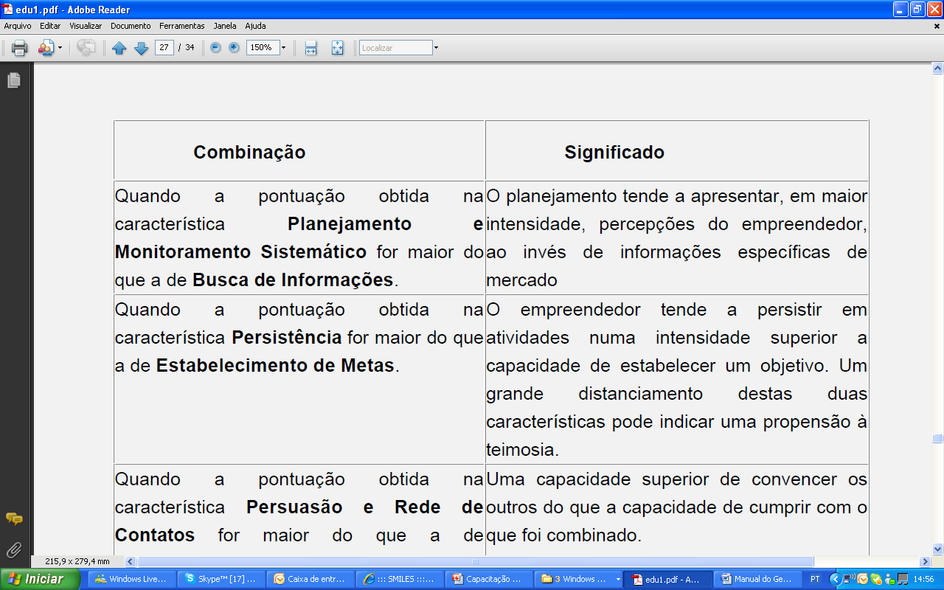
Devolutiva

Slide 57
Critérios de Avaliação
Superação da mulher;
2) Visão de Futuro;
3) Ideias inovadoras e adaptação às novas tendências;
4) Atuação democrática, transparente, inspiradora e motivadora;
5) Participação ativa nos negócios, perseverança e superação dos desafios;
6) Ambiente participativo e agradável para quem trabalha no seu negócio;
7) Estabelecimento de relacionamentos duradouros com os clientes;
8) Preocupação com a preservação do meio ambiente e da cultura da sua região;
Estabelecimento de parcerias para o desenvolvimento das atividades;
Lições aprendidas (por meio de experimentações, erros cometidos ou compartilhamento de informações);
11) Crescimento dos resultados obtidos;
12) Contribuição para o desenvolvimento de outras empreendedoras.

Slide 58
Exercício 1
Use a folha de exercício 1 para correlacionar os exemplos de trechos de relatos com os Sub- critérios/itens mais fortemente conectados.
Tempo: 10 min.
Discussão em Plenária: 15 min.

Slide 59
Exercício 2

Slide 60
Exercício 2: 1ª parte - individual
Objetivo: Exercitar a avaliação do relato (História real de uma das candidatas de 2012).
Tarefa Individual: 60 min.
Ler o relato
Preencher a folha de respostas do exercício 2 evidenciando cada item dos Critérios.

Slide 61
Exercício 2: 2ª parte - consenso
Tarefa em Grupo de 3 a 4 pessoas: 15 min.
Obter o consenso das respostas, registrando os locais onde as práticas foram evidenciadas (consenso);
Plenária: 15 min.
O instrutor faz a análise com os grupos sobre as respostas.

Slide 62
Exercício 3

Slide 63
Exercício 3 - Comentários
Correlacione o exemplo de comentário adequado com o Sub-critério de avaliação:
1) Há evidências de planejamento para o futuro. A mudança para a sede própria idealizada até 2015, já contava com ações para este fim desde 2010, quando da aquisição de um lote no Setor Parque Amazônia e com previsão de inauguração para o próximo ano. A constituição de uma Instituição de Ensino Superior (IES), idealizada desde 1992, para ser realizada até 2020. O projeto para constituição da IES já aguarda autorização no MEC.
( ) 1.2 Cultura da Inovação
( ) 2.1 Liderança e constância de propósitos
( ) 2.5 Responsabilidade social
( ) 3.1 Visão de Futuro

Slide 64
Exercício 3 - Comentários
Correlacione o exemplo de comentário adequado com o Sub-critério de avaliação:
2) Como se trata de uma pequena empresa que atende a um mercado regional, ela consegue coletar as necessidades e expectativas dos clientes. A empresa possui curva ABC de cliente e um cadastro atualizado de cada um. A partir dessas informações, são elaborados pacotes de serviços e de descontos de forma diferenciada. Periodicamente, é realizada uma pesquisa de satisfação dos clientes de forma a monitorar o atendimento. Para o próximo ano a empresa pretende implementar o serviço de VOIP.
( ) 1.2 Cultura da Inovação
( ) 2.2 Orientação por processos e informações
( ) 2.4 Conhecimento sobre o cliente e o mercado
( ) 3.1 Visão de Futuro

Slide 65
Exercício 3 - Comentários
Correlacione o exemplo de comentário adequado com o Sub-critério de avaliação:
3) A inovação do seu produto foi na embalagem que já vem com os sushis e temakis. Foi uma novidade para o comércio na época da criação do modelo de negócio, que agora é usado por outras empresas. Sofreu grande preconceito com seus familiares por não ser japonesa e aqui no Brasil por ser mulher em um negócio que somente os homens hoje atuam. Em relação ao preconceito de ser uma sushiwoman, onde a temperatura da mão pode influenciar no produto final, pensou em uma maneira de sempre estar com a temperatura ideal. Realmente encara os problemas como uma oportunidade para melhorar.
( ) 1.2 Cultura da Inovação
( ) 2.3 Valorização de Pessoas
( ) 2.5 Responsabilidade social
( ) 3.3 Geração de Valor

Slide 66
Exercício 3 - Comentários
Correlacione o exemplo de comentário adequado com o Sub-critério de avaliação:
4) As normas e regras são apresentadas a todos os colaboradores ao entrarem na empresa por meio de capacitação e integração. As normas e regras estão sendo escritas para que futuramente sejam colocadas na intranet que já está disponível na empresa. Vários fluxos de processos da empresa estão mapeados em meio eletrônico. Atas de reuniões com clientes são escritas e arquivadas, por meio de pastas eletrônicas, com os assuntos tratados, data e ações a serem realizadas.
( ) 1.1 Pensamento Sistêmico
( ) 2.2 Orientação por processos e informações
( ) 2.6 Desenvolvimento de parcerias
( ) 3.2 Aprendizado Organizacional

Slide 67
Exercício 3 - Comentários
Correlacione o exemplo de comentário adequado com o Sub-critério de avaliação:
5) São vários os indicadores evidenciados. A empresa possui relatórios dos cursos oferecidos desde 1983. O ano de 1984 foi concluído com 113 horas de cursos, em 1993 foram 508 horas ministradas, em 1995 foram 935 horas, em 2000 foram 3.267 horas e em 2010 foram 9.433 horas. Consideram-se ativos aqueles associados que mantêm contato com a escola e atualmente este número é de 12.040. Em uma das pesquisas realizadas pela instituição com os alunos do curso de Pós Graduação, nível aperfeiçoamento, verificou-se que 40% responderam que as expectativas em relação ao curso foram atendidas e 60% consideraram que as expectativas foram superadas.
( ) 1.2 Cultura da Inovação
( ) 2.1 Liderança e constância de propósitos
( ) 2.4 Conhecimento sobre o cliente e o mercado
( ) 3.3 Geração de Valor

Slide 68
Exercício 4

Slide 69
1ª parte - individual
Objetivo: Exercitar o registro dos comentários dos sub-critérios.
Tarefa Individual:
Realizar dinâmica da simulação da visita: 10 a 15 min.
Redação comentários: 30 min.:
Com base na dinâmica que simula a visita à candidata, preencher os formulários do exercício 4, evidenciando os Pontos Fortes (PF) e Oportunidades de Melhoria(OM) identificados;
Redigir 3 comentários (PF e/ou OM): Sub-critérios 2.3.
Utilizar a folha de respostas para o exercício 4.

Slide 70
2ª parte - consenso
Plenária: 15 min.
Discutir com os participantes e obter o consenso das respostas; comparar os comentários feitos e eleger os melhores comentários do grupo;

Slide 71
Sistema do Prêmio

Slide 72
Endereço Eletrônico
www.mulherdenegocios.sebrae.com.br

Slide 73
Avaliador

Slide 74
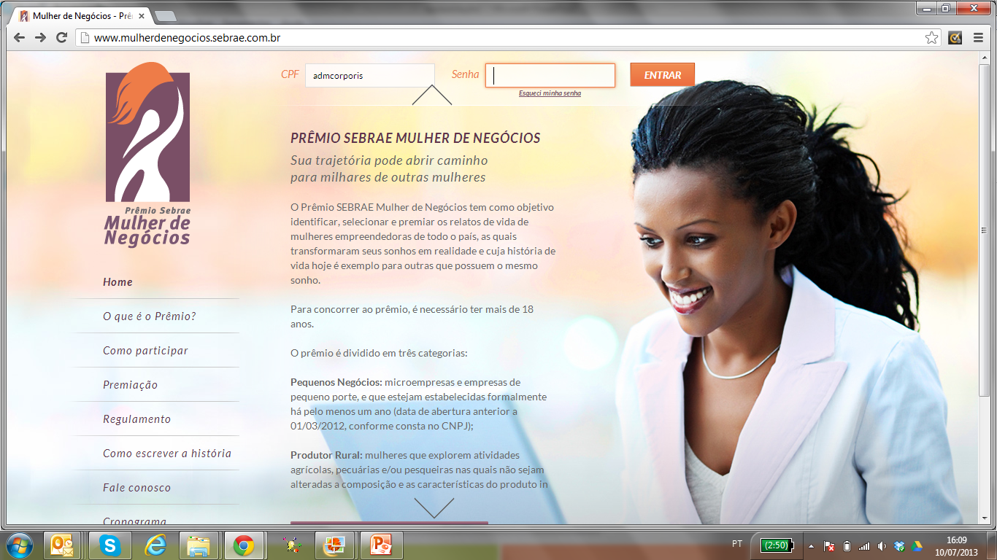
Tela para Avaliação Estadual
Avaliadores e/ou Verificadores deverão inserir login e senha que foram encaminhados previamente pelo Gestor Estadual.

Slide 75
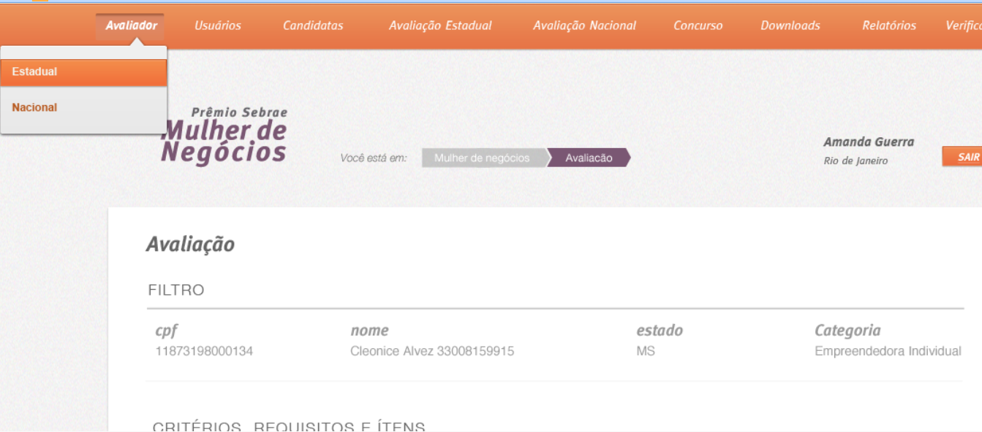
Tela para Avaliação Estadual
Clicar em AVALIAR, para acessar os relatos que lhe foram designados.

Slide 76
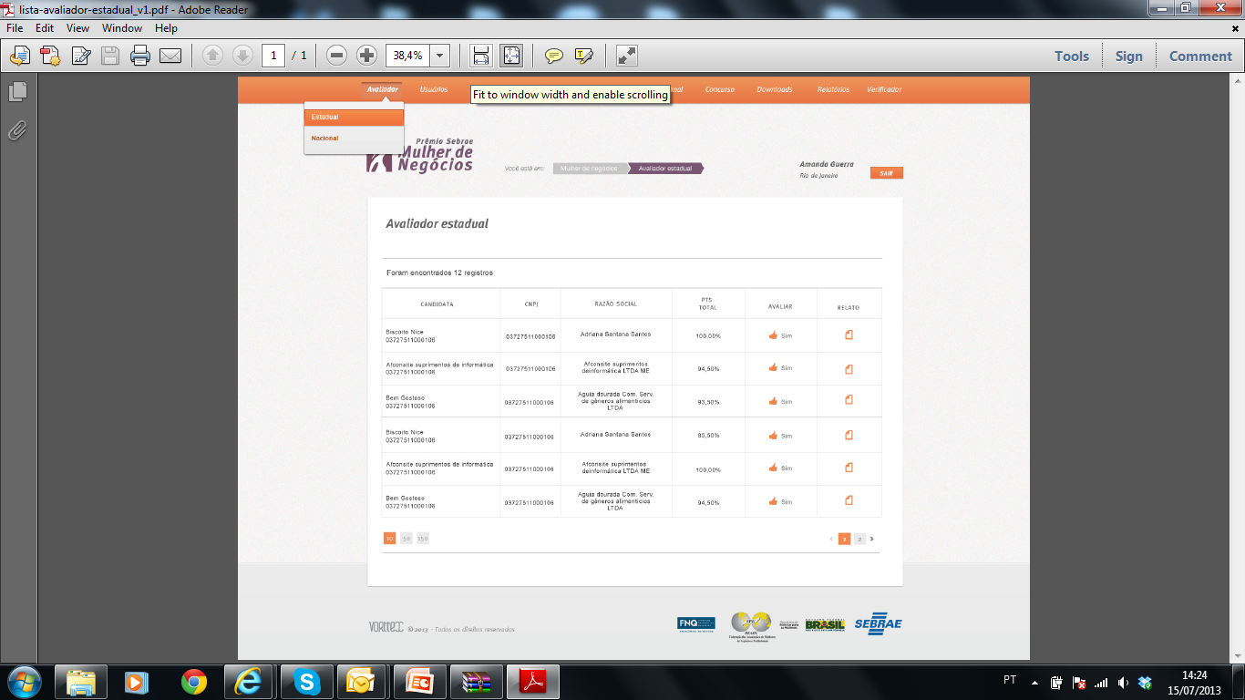
Tela para Avaliação Estadual
Na coluna AVALIAR, somente e aparecerão os relatos que estarão designados para você avaliar. Clicar na respectiva ¨mãozinha¨ para iniciar avaliação.
Clicando-se no Ícone será possível ler o relato.
76

Slide 77
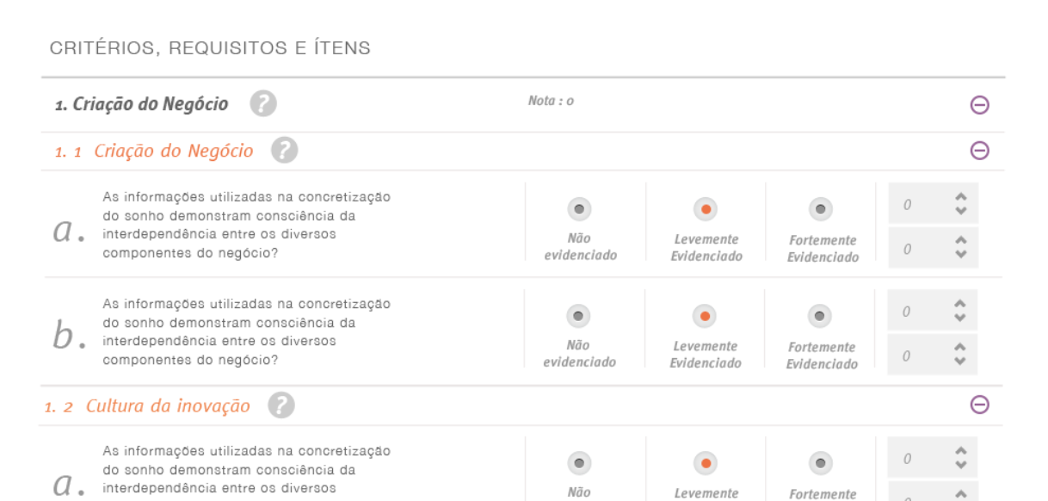
Tela para Avaliação Estadual
O Avaliador assinará se o atendimento ao requisito for encontrado no Relato, informando se a evidência é leve ou forte
Informará também o número da linha inicial e final, sempre que o requisito tiver sido evidenciado.
77

Slide 78
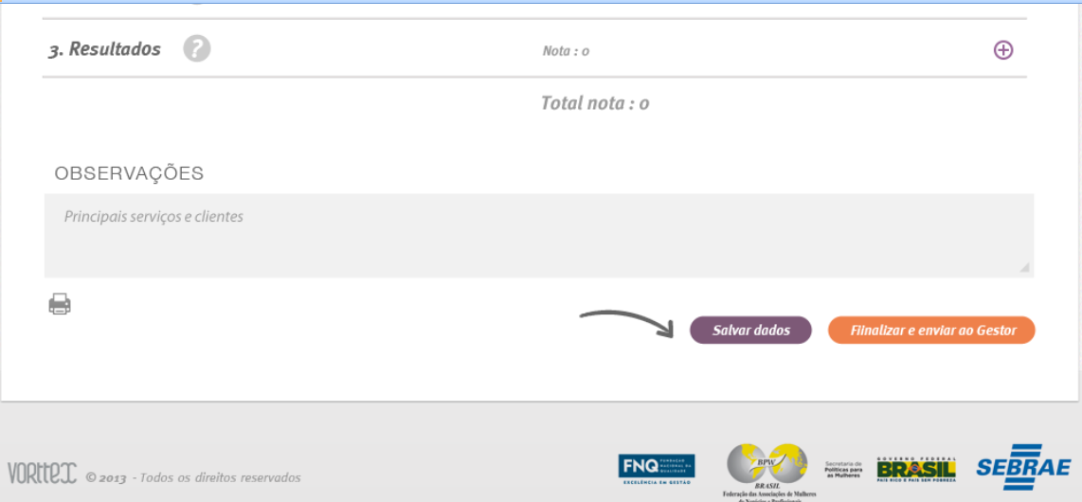
Tela para Avaliação Estadual
Ao final de cada critério o avaliador poderá inserir seus comentários.
Após concluir a Avaliação o Avaliador deverá salvar e finalizar, para que o Gestor possa recebê-la.
78

Slide 79
Verificador

Slide 80
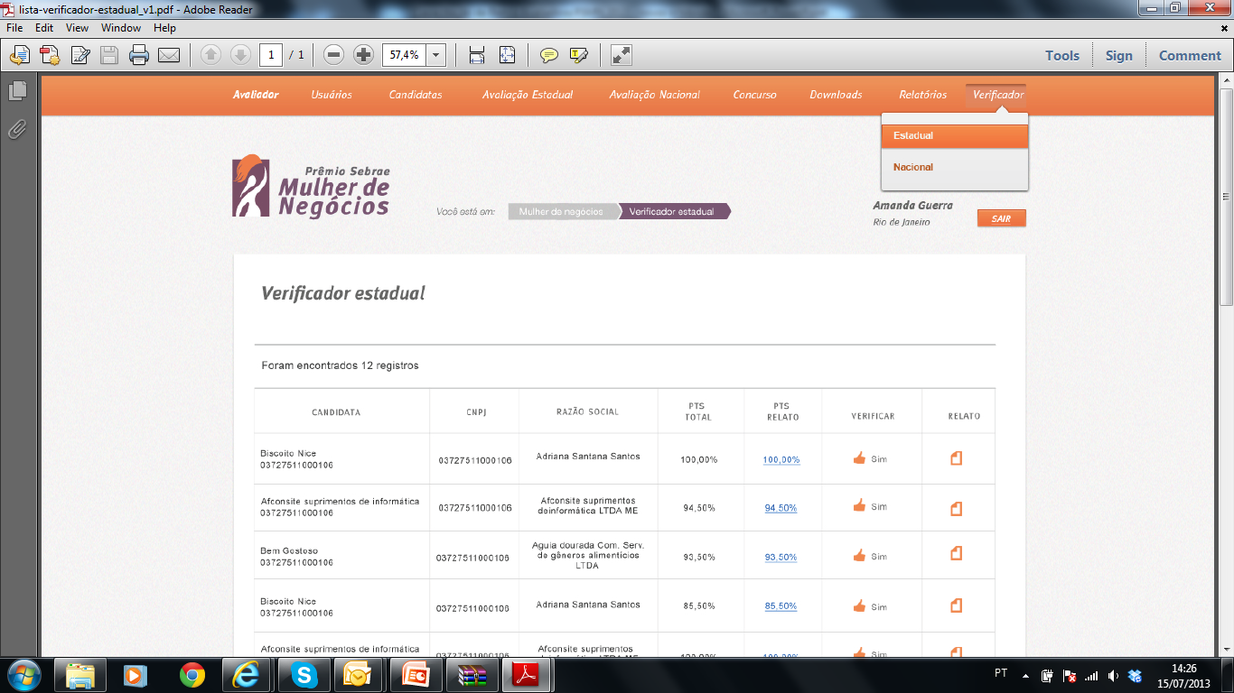
Tela para Verificação Estadual
Na coluna VERIFICAR, somente e aparecerão os relatos que estarão designados para você VERIFICAR’. Clicar na respectiva ¨mãozinha¨ para iniciar verificação.
Clicando-se no Ícone será possível ler o relato, com as pontuações e comentários feitos pelos avaliadores.
80

Slide 81
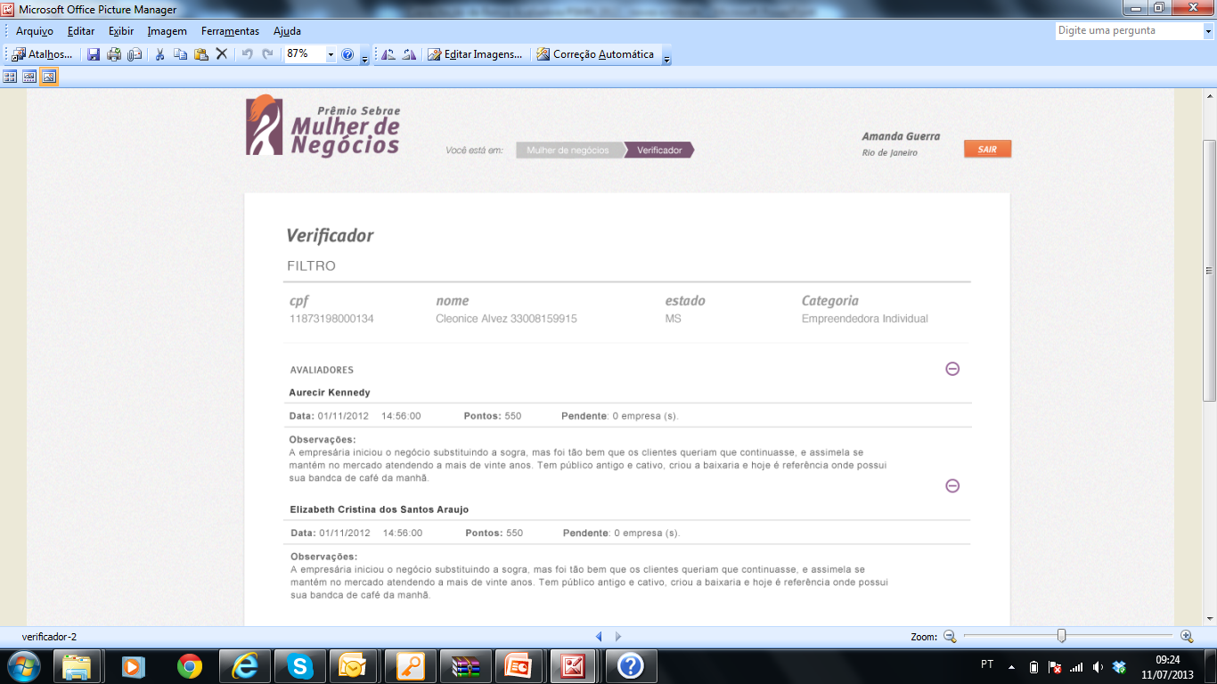
Além do Relato o Verificador poderá ver qual a pontuação dada pelos avaliadores.
81

Slide 82
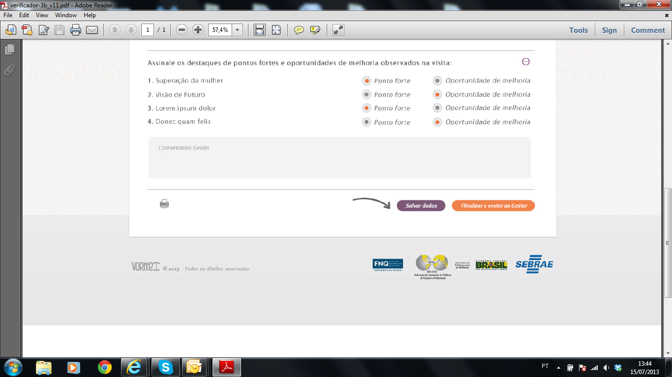
Assinalar se o Critério de Avaliação representa um Ponto Forte ou Oportunidade para Melhoria
O Verificador pode inserir comentários finais sobre a visita. Lembrar-se de clicar em SALVAR e em FINALIZAR, para enviar ao gestor.
82

Slide 83
Encerramento
Entrega dos Certificados
Recolher o Cadastro à Avaliador/Verificador
Recolher o Termo de Voluntariado
Obrigado pela participação de todos e bom trabalho!
83

